Slide 1
МИНИСТЕРСТВО ОБРАЗОВАНИЯ РЕСПУБЛИКИ БЕЛАРУСЬ
УЧРЕЖДЕНИЕ ОБРАЗОВАНИЯ «ВИТЕБСКИЙ ГОСУДАРСТВЕННЫЙ УНИВЕРСИТЕТ
ИМЕНИ П.М. МАШЕРОВА»
Факультет математики и информационных технологий
Кафедра информатики и информационных технологий
КУРСОВОЙ ПРОЕКТ
по дисциплине «Языки программирования»
РАЗРАБОТКА ИГРЫ «КОСМИЧЕСКИЙ ФЛОТ»
НА ЯЗЫКЕ ПРОГРАММИРОВАНИЯ PYTHON
С ИСПОЛЬЗОВАНИЕМ БИБЛИОТЕКИ PYGAME
Борисенко Анастасия Владимировна, курс 2, группа 24
Руководитель:
Шпаков Сергей Андреевич,
старший преподаватель кафедры информатики и информационных технологий

Slide 2
Цель: создание игры «Космический флот» на языке программирования Python с использованием библиотеки PyGame
Задачи исследования – оценить современные тенденции игростроения, изучить этапы и процессы разработки, методы планирования и организации игрового процесса.

Slide 3
Актуальность
Все более расширяющийся рынок персональной электроники, а с ним и рынок развлечений – неоспоримые аргументы в пользу осуществления проектов по созданию новых игр.
Планируемые результаты:
готовый программный продукт с графической подсистемой
научится программировать на языке Python на примере разработки игры

Slide 4
Создание концепции
базовая идея, которая определяет жанровую принадлежность игры
сеттинг – описание игровой вселенной
определение аудитории проекта
направленность на платформу, которую будут использовать конечные пользователи

Slide 5
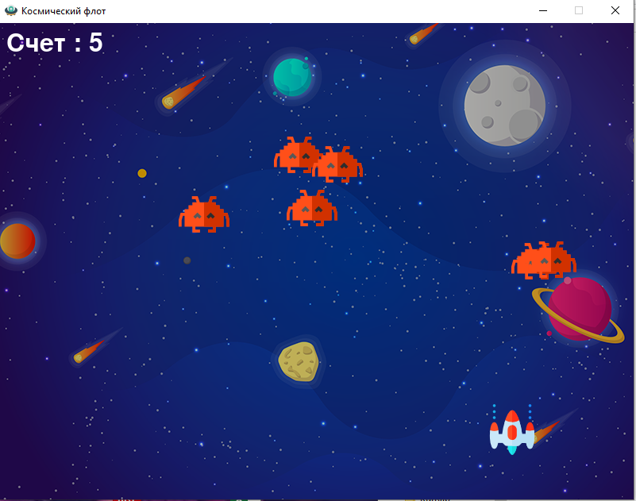
Практическая реализация
Загрузка и установка Python.
Запуск интерактивной среды разработки.
Импорт модуля PyGame
Поиск справочной документации
Проектирование игры «Космический флот»
Создание игры
Отрисовка игрового поля
Отрисовка игроков
космический захватчик
космический корабль
пули
Отражение хода на игровом поле
Реализация стрельбы
Обработка хода игрока
Проверка проигрыша игрока
Сохранение игры
Запуск игры

Slide 6
Заключение
Выполнен анализ процессов планирования разработки игр
Определены базовые составляющие разрабатываемой игры
Рассмотрен один из способов создания простой 2D игры
Проанализировав предметную область, можно сказать, что разработка компьютерной игры «Космический флот» на языке Python актуальна
Цель работы достигнута, так как разработанное
приложение соответствует поставленной цели

Slide 7
Спасибо за внимание!

